Slide 1
EIEN171 - 프로그래밍언어의 기초
2022학년도 1학기
포인터
김대겸
gyeom_91@korea.ac.kr

Slide 2
1.1
메모리주소
메모리주소
운영체제는 메모리 주소를 1바이트 단위로 관리
32비트 운영체제의 경우
0 ~ 4,2,94,967,295번까지 1바이트 단위로 주소가 매겨짐
메모리를 사용하기 위해서 사용할 주소를 지정하고 크기를 명시
···
···
102번지
1바이트
101번지
2바이트
1바이트
100번지

Slide 3
1.2
직접 주소 지정 방식
메모리주소
메모리를 사용할 때 프로그래머가 사용할 메모리 주소를 직접 적는 방식
···
1042
···
···
1042
···
···
4
18
···
105번지
104번지
103번지
사용 범위(2바이트, short 형)
102번지
사용할 메모리의 시작 주소
101번지
100번지

Slide 4
1.3
16진법으로 메모리 형태 표시하기
메모리주소
16진수로 표현된 숫자는 두 자리씩 자르면 1 바이트를 의미
16진수는 숫자를 바이트 단위로 나누기 편리함.
10진수
1042
2진수
0000 0100 0001 0010
10진수
4
18
16진수
0x04
0x12
바이트 단위로 저장 0x
0
4
1
2

Slide 5
1.4
직접 주소 지정 방식의 한계
메모리주소
직접 주소 지정 방식은 해당 함수에서만 사용 가능
다른 함수에 선언한 변수에는 문법적으로 접근 불가
···
0x00
0x00
0x00
0x05
0x00
0x05
···
0x0010000B
···
0x00
0x00
0x00
0x00
···
#include <stdio.h>
void Test(short data)
{
short soft = 0x0000;
soft = data;
}
void main( )
{
short tips = 0x0005;
Test(tips);
}
#include <stdio.h>
void Test( )
{
short soft = 0x0000;
soft = tips; /* 오류 */
}
void main( )
{
short tips = 0x0005;
Test( );
}
0x00100009
0x0010000A
0x00100008
0x00100009
soft
0x00100007
soft
2바이트
Test
함수 영역
0x00100008
Test
함수 영역
0x00100006
0x00100007
data
0x00100005
0x00100006
0x00100004
0x00100005
0x00100003
tips
2바이트
main
함수 영역
0x00100004
0x00100002
tips
main
함수 영역
0x00100003
0x00100001
0x00100002
0x00100001

Slide 6
1.5
간접 주소 지정 방식
메모리주소
···
0x04
0x12
0x00
0x00
0x00
0x6C
···
···
1042
108
···
111
0x0000006F
110
0x0000006E
109
사용 범위(10진수 1042, 즉 16진수 0x0412가 저장)
사용 범위( ‘값’ 1042)
0x0000006D
108
0x0000006C
107
108번지를 찾아감
0x0000006B
0x0000006C 번지를 찾아감
106
0x0000006A
105
0x00000069
사물함 역할
( 사용할 메모리의 ‘주소’가 108)
104
사물함 역할
( 사용할 메모리의 10진수 108, 즉 16진수 0x0000006C가 저장)
0x00000068
103
0x00000067
102
0x00000066
101
0x00000065
100

Slide 7
2.1
포인터
포인터
포인터
C언어에서 표현하는 간접 주소 지정 방식
프로그래머가 사용하고자 하는 메모리의 ‘주소’를 저장하고 있는 메모리
포인터 변수임을 나타내는 기호
자료형
short * ptr ;
포인터 변수 이름

Slide 8
2.2
포인터
포인터
···
0x04
0x12
0x00
0x00
0x00
0x6C
···
0x0000006F
0x0000006E
0x0000006D
사용 범위(2바이트 자료형은 short형으로 저장됨)
0x0000006C
0x0000006B
short *ptr
0x0000006A
0x00000069
0x00000068
0x00000067
0x00000066
[사물함 역할]
사용할 메모리의 주소가 저장됨(4바이트, 32비트 운영체제 기준)
0x00000065

Slide 9
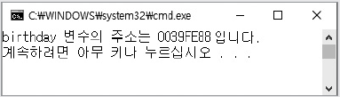
2.3
포인터에 선언된 변수 이름 얻기
포인터
프로그램을 실행할 때마다 사용할 메모리 공간의 주소가 다름.
→ 주소를 직접 입력하는 것보다 변수의 주소를 받아와서 사용하는 것이 안전함
#include <stdio.h>
void main()
{
short birthday;
short *ptr; /*포인트 변수 선언함*/
ptr = &birthday; /*birthday 변수의 주소를 ptr 변수에 대입함 */
/* %p 형식은 메모리 주소를 16진수 형식으로 출력함*/
printf(“birthday 변수의 주소는 %p 입니다.\n“, ptr);
}

Slide 10
2.4
* 키워드의 또 다른 이름, 번지 지정 연산자
포인터
short birthday; /*short형 변수 birthday를 선언함*/
short *ptr; /*포인터가 가리키는 대상의 크기가 2바이트인 포인터 변수를 선언함*/
ptr = &birthday; /* birthday 변수의 주소를 ptr 변수에 대입함(주소는 108번지라고 가정함)*/
*ptr = 1042; /*ptr에 저장된 주소에 가서 값 1042를 대입함, 즉 birthday = 1042*/
···
···
···
···
···
108번지 (0x0000006C번지)
···
···
1042 (0x0412)
108번지 (0x0000006C번지)
···
①
birthday
short형 변수
birthday 선언
108번지
(0x0000006C번지)
③
ptr
birthday
변수 주소를
ptr에 대입함
④
②
ptr
포인터 변수를
선언함

Slide 11
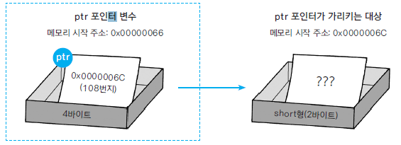
2.5
* 에 따른 차이점 확인하기 (1)
포인터
포인터 변수
메모리 크기 : 4바이트로 고정
포인터 변수에 저장된 주소의 의미
주소를 저장하기 때문
→ ‘포인터가 가리키는 대상 메모리’ 의 시작 주소
short *ptr;
ptr = (short *)0x0000006C; /* 포인터 변수 ptr에 주소를 직접 대입 */

Slide 12
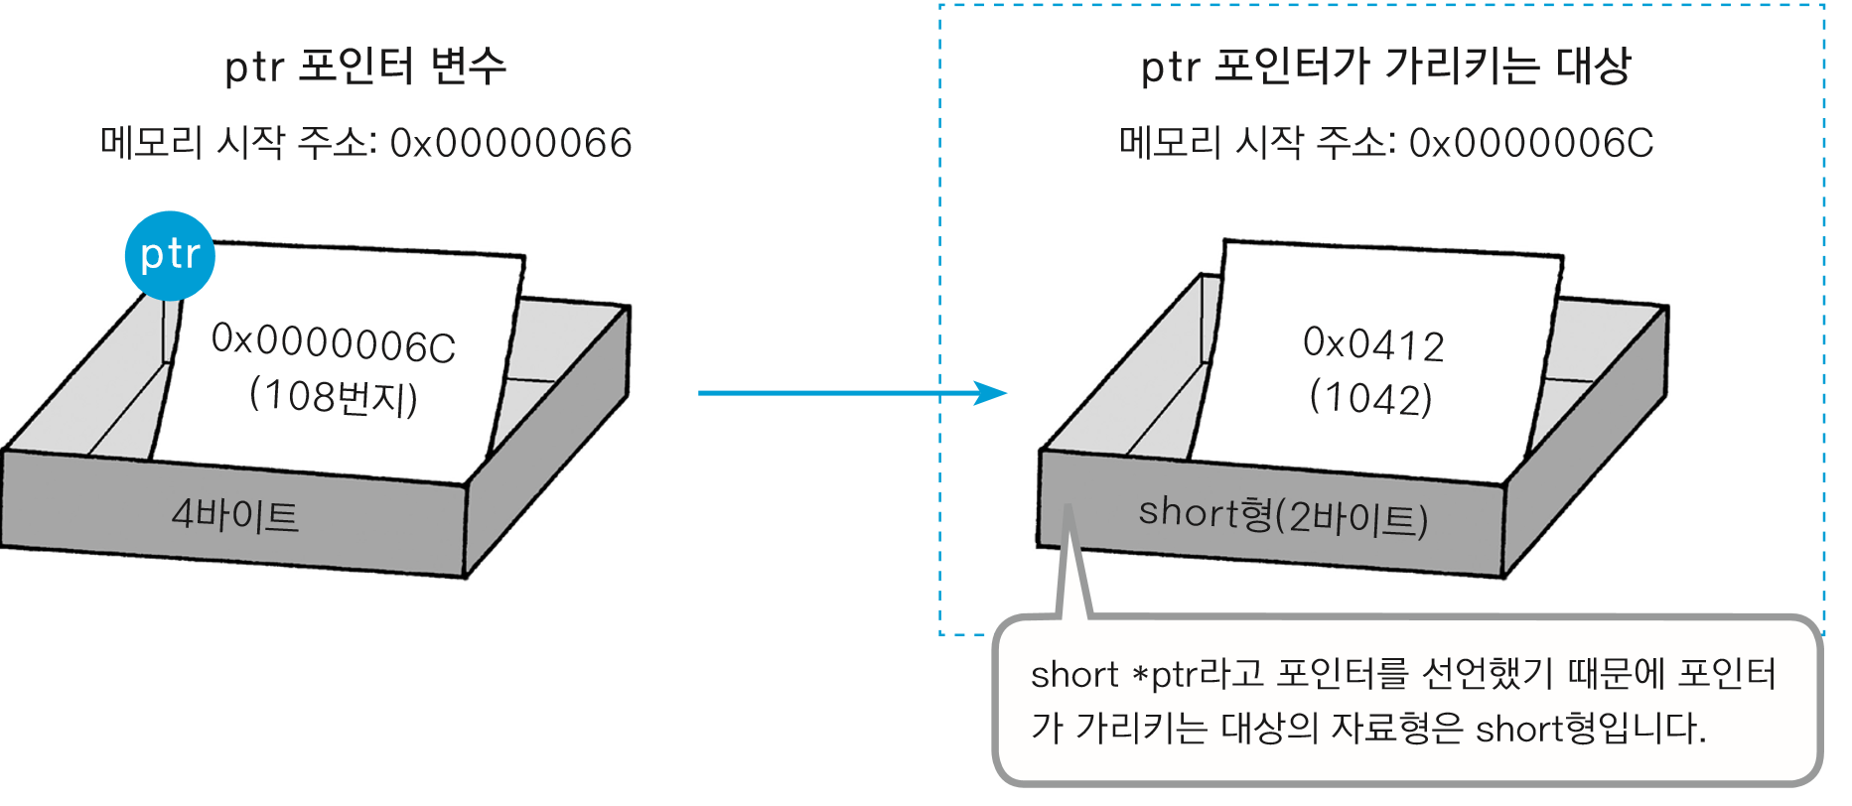
2.6
* 에 따른 차이점 확인하기 (2)
포인터
ptr 형태는 포인터 변수에 대상의 주소를 넣는 것
포인터가 가리키는 대상의 값을 변경할 경우
→ 변수 앞에 *(번지 지정) 연산자를 추가
short *ptr;
ptr = (short *)0x0000006C; /* ptr 변수에 0x0000006C 값을 대입함 */
*ptr = 0x0412; /*0x0000006C 번지에 0x0412 값을 대입함 */

Slide 13
2.7
다른 함수에서 선언된 지역 변수 사용하기
포인터
# 직접 주소 지정 방식으로 다른 함수에 선언한 변수 사용하기
A형- 다른 함수의 변수 사용시 오류
B형- 매개변수로 다른 함수의 변수 값 받기
#include <stdio.h>
void Test( )
{
short soft = 0;
soft = tips /*오류 발생*/
}
void main()
{
short tips =5;
Test( )
}
#include <stdio.h>
void Test(short data)
{
short soft = 0;
soft = data /*가능,soft =5*/
}
void main()
{
short tips =5;
Test(tips)
}
data = tips;

Slide 14
2.8
다른 함수에서 선언된 지역 변수 사용하기
포인터
# 간접 주소 지정 방식으로 다른 함수에 선언한 변수 사용하기
B형- 매개변수로 다른 함수의 변수 값 받기
C형- 매개변수로 다른 함수의 변수 주소 받기
#include <stdio.h>
void Test(short data)
{
short soft = 0;
soft = data /*가능,soft =5*/
tips = 3; /*오류 발생*/
}
void main()
{
short tips =5;
Test(tips)
}
#include <stdio.h>
void Test(short *ptr)
{
short soft = 0;
soft = *ptr /*soft = tips */
*ptr = 3; /* tips = 3 */
}
void main()
{
short tips =5;
Test(&tips)
}
data = tips;
ptr = &tips;

Slide 15
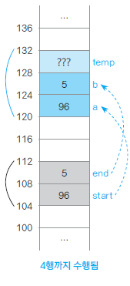



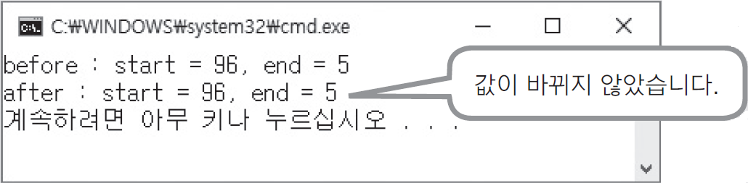
2.9
두 변수의 값 서로 바꾸기 (swap)
포인터
직접 주소 지정 방식으로 변수 값 교환하기
#include <stdio.h>
/* temp 변수를 이용하여 a와 b값을 서로 바꾸는 함수*/
void swap(int a, int b)
{
int temp = a; /*a = 96, b = 5*/
a = b; /*a = 5 , b = 5*/
b = temp; /* a = 5, b = 96 */
}
void main()
{
int start = 96, end = 5;
printf(“before : start = %d, end = %d\n”, start, end);
if(start > end) {
Swap(start, end); /*start와 end의 값을 바꾸기 위해 Swap을 호출함*/
}
printf(”after : start = %d”, end = %d\n”, start, end);
}

Slide 16
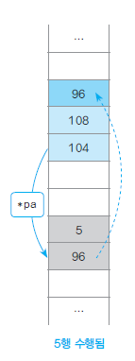
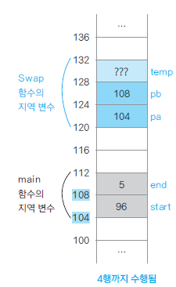
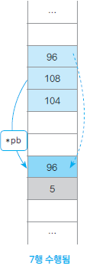
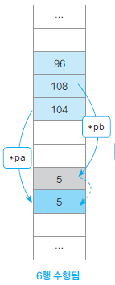
2.10
포인터를 이용한 두 변수의 값 바꾸기
포인터
직접 주소 지정 방식으로 변수 값 교환하기
#include <stdio.h>
/* temp 변수를 이용하여 a와 b값을 서로 바꾸는 함수*/
void swap(int a, int b)
{
int temp = *pa; /* *pa(start) = 96, * pb(end) = 5 */
*pa = *pb; /* *pa(start) = 5, *pb(end) = 5 */
*pb = temp; /* *pa(start) = 5, *pb(end) = 96 */
}
void main()
{
int start = 96, end = 5;
printf(“before : start = %d, end = %d\n”, start, end);
if(start > end) {
Swap(&start, end); /*start와 end의 값을 바꾸기 위해 Swap을 호출함*/
}
printf(”after : start = %d”, end = %d\n”, start, end);
}

Slide 17
2.11
포인터를 사용할 때 자주 발생하는 실수들
포인터
포인터를 사용하거나 대입할 때 두 가지 표현이 가능
* 연산자를 사용해야하는 곳에 실수로 누락할 시 문제 발생
올바른 값
void Swap(int *pa, int *pb)
{
int temp = *pa; /*pa(start = 96, *pb(end) = 5 */
pa = pb; /*pb에 저장되어 있던 주소가 pa 포인터 변수에 복사
pa도 end를 가리키게 됨 */
*pb = temp; /* *pa(end) = 96, *pb(end) = 96 */
}
void Swap(int *pa, int *pb)
{
int temp = *pa;
pa = pb;
*pb = temp;
}
void Swap(int *pb, int *pb){
int temp = *pa; /* *pa(start) = 96, *pb(end) = 5*/
*pa = *pb; /* *pa(start) = 5, *pb(end) = 5 */
*pb = temp; /* *pa(start) = 5, *pb(end) = 96*/
}
결과값
before : start = 96, end = 5
after : start = 96, end = 96

Slide 18
2.12
사용할 메모리의 범위를 기억하는 방법
포인터
시작 주소와 끝 주소로 메모리 범위 기억하기
시작주소
끝주소
100
101
102
103
104
시작 주소와 사용할 크기로 메모리 범위 기억하기
시작주소
(100)
사용할 크기 (바이트)

Slide 19
2.13
포인터 변수의 주소 연산
포인터
포인터가 자신이 가리킬 대상 메모리의 시작 주소만 기억하면 되어서 그에 따른 특성이 있음
99
100
101
102
103
104
105
106
short data = 0;
short *p = &data;
p = p + 1; /*포인터 변수에 저장된 주소 값을 1만큼 증가시킴*/
… |  |  |  |  |  |  |  | …
p에 저장된 주소값
p + 1의 위치
p + 2의
위치
char *p1 = (char*) 100; /*p1에 100번지를 저장함 */
short *p2 = (short *)100; /*p2에 100번지를 저장함*/
int *p3 = (int*)100; /*p3에 100번지를 저장함*/
double *p4 = (double *)100; /*p4에 100번지를 저장함*/
p1++; /*가리키는 대상의 크기가 char형(1바이트)이기 때문에 p1에 저장된 주소 값이 101이 됨*/
p2++; /*가리키는 대상의 크기가 shot형(2바이트)이기 때문에 p2에 저장된 주소 값이 102가 됨*/
p3++; /*가리키는 대상의 크기가 int형(4바이트)이기 때문에 p3에 저장된 주소 값이 104가 됨*/
p4++; /*가리키는 대상의 크기가 doubl형(8바이트)이기 때문에 p4에 저장된 주소 값이 108이 됨*/

Slide 20
2.14
포인터와 대상의 크기
포인터
data변수(4바이트)
int data = 0;
int *p = &data;
… |  |  |  |  | …
int*형 포인터 변수p
data변수(4바이트)
int data = 0;
short *p = (short *)&data;
··· |  |  |  |  | ···
short*형 포인터 변수p

Slide 21
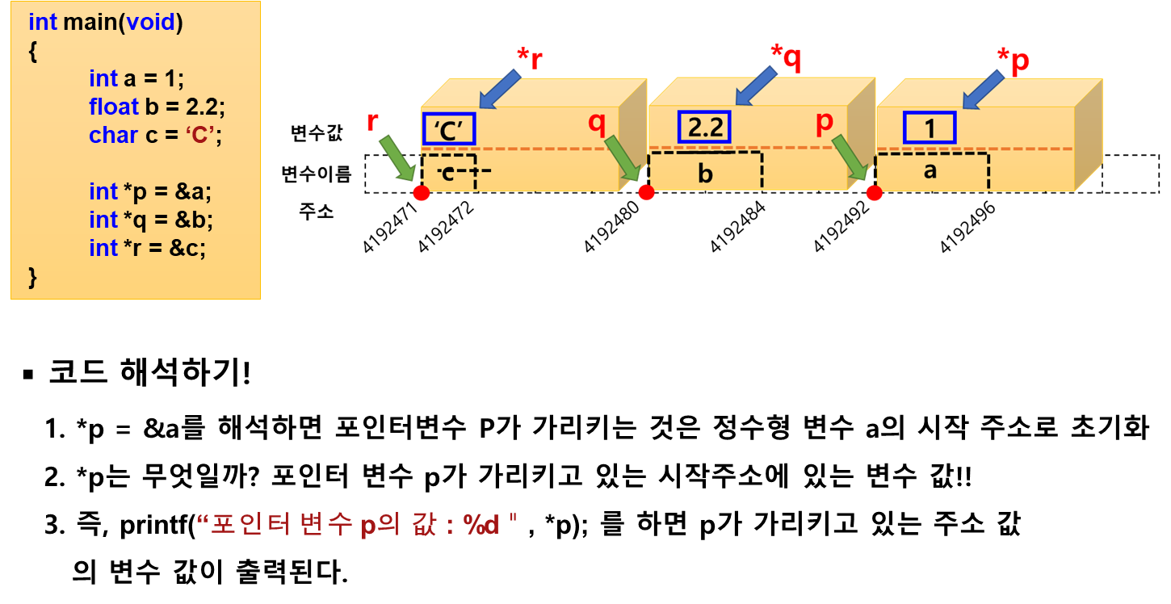
3.1
실습하기 전 이해하기 (1)
실습전에

Slide 22
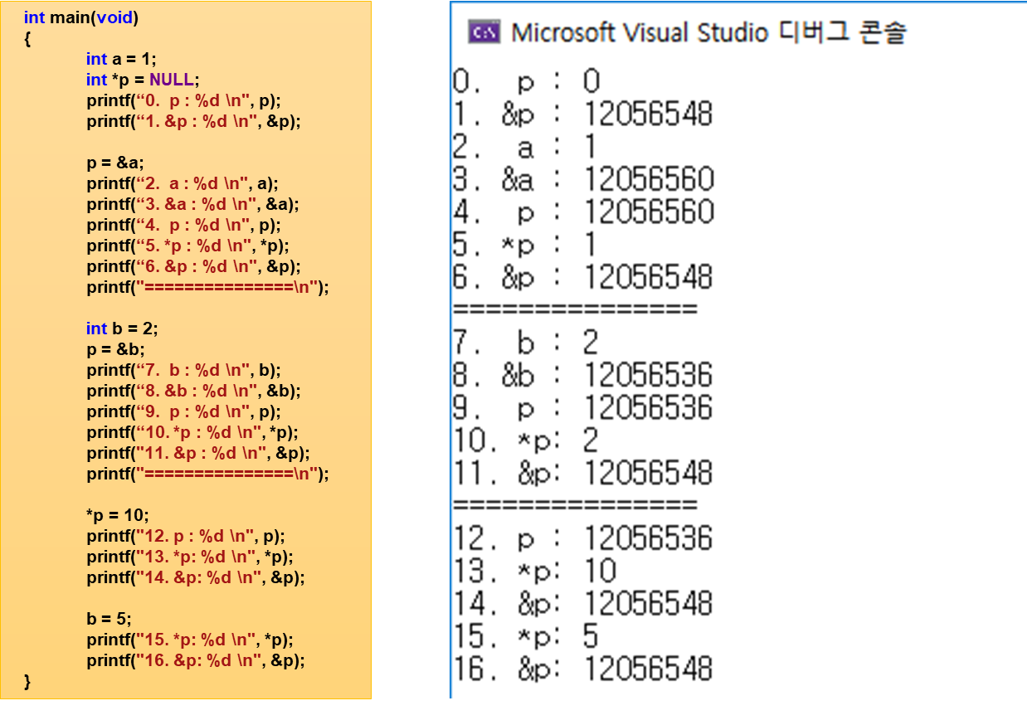
3.2
실습하기 전 이해하기 (2)
실습전에

Slide 23
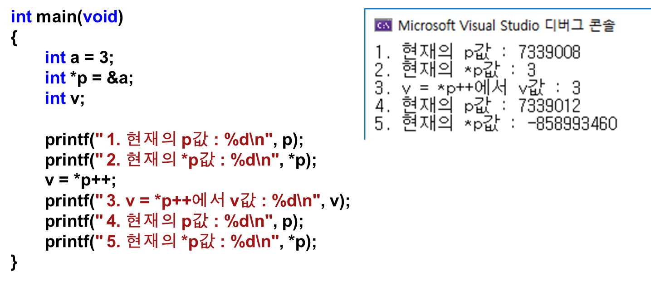
3.3
실습하기 전 이해하기 (3)
실습전에

Slide 24
3.4
실습하기 전 이해하기 (4)
실습전에

Slide 25
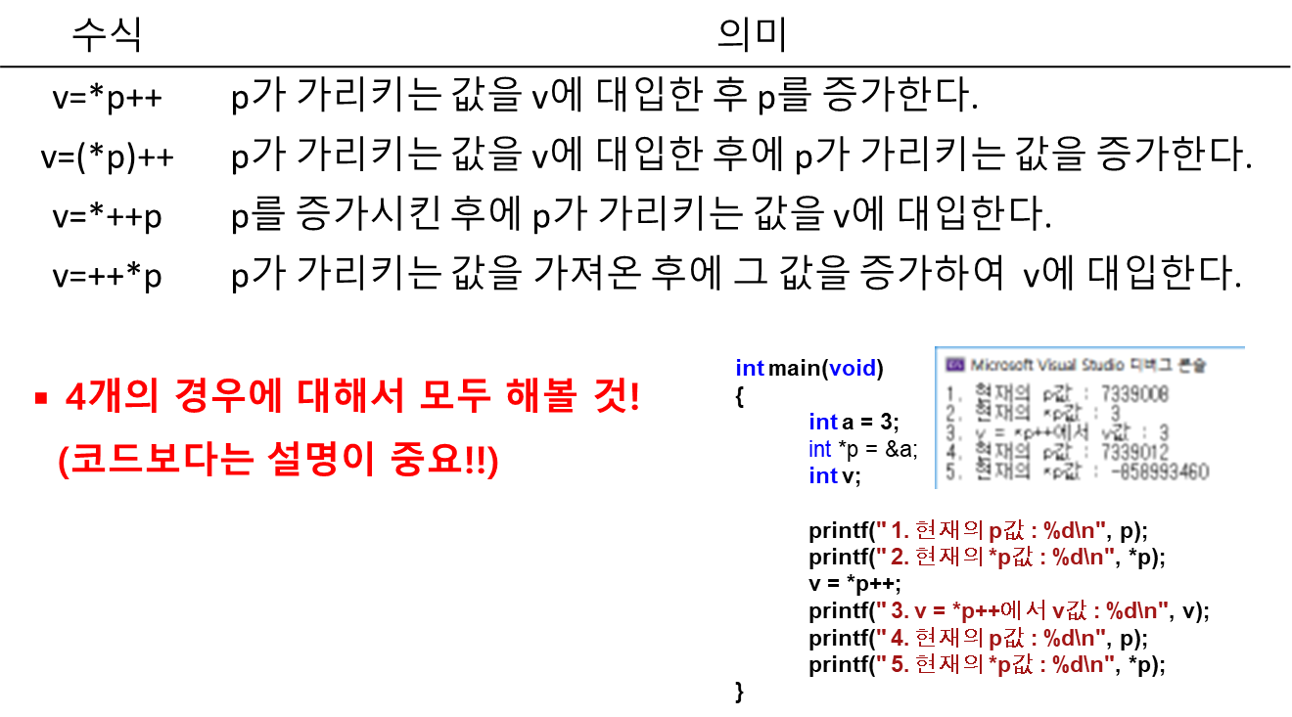
3.5
실습문제
실습문제

Slide 26
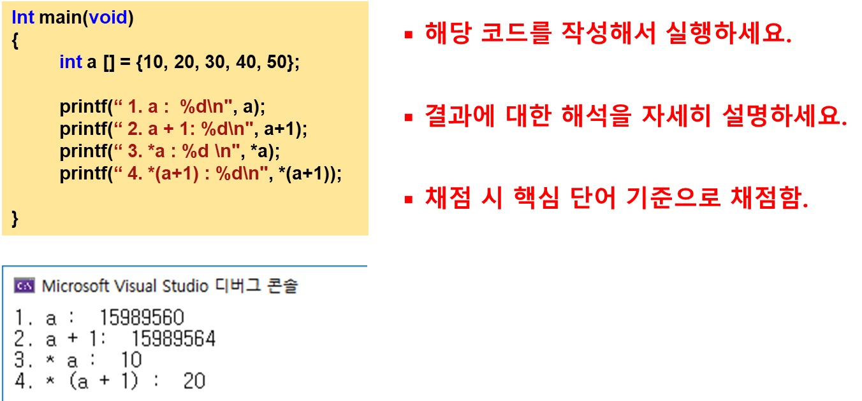
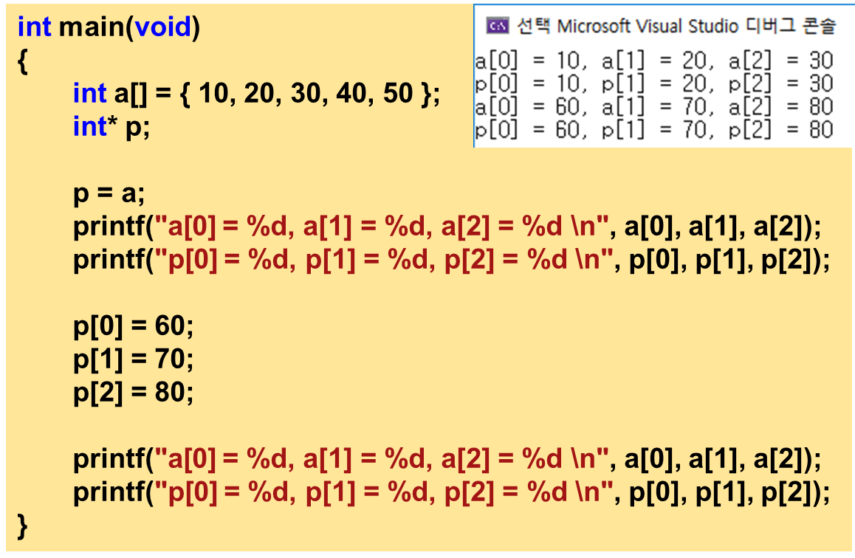
3.6
추가문제 (Extra)
추가문제

